Slide 1

Conecta Mentes
Projeto Integrador
IFG BCC 2° Período
Desenvolvedores: Gabriel Alvis Nogueira
Marcos Daniel Leal
Seção 1 - Introdução: descrevendo o objetivo do software
O objetivo central do nosso projeto Conecta Mentes é ser uma plataforma digital que facilite e otimize o processo de agendamento e gestão de sessões de mentoria especializada para o público envolvido com crianças com deficiência. A plataforma irá buscar conectar de forma eficiente:.

Slide 2

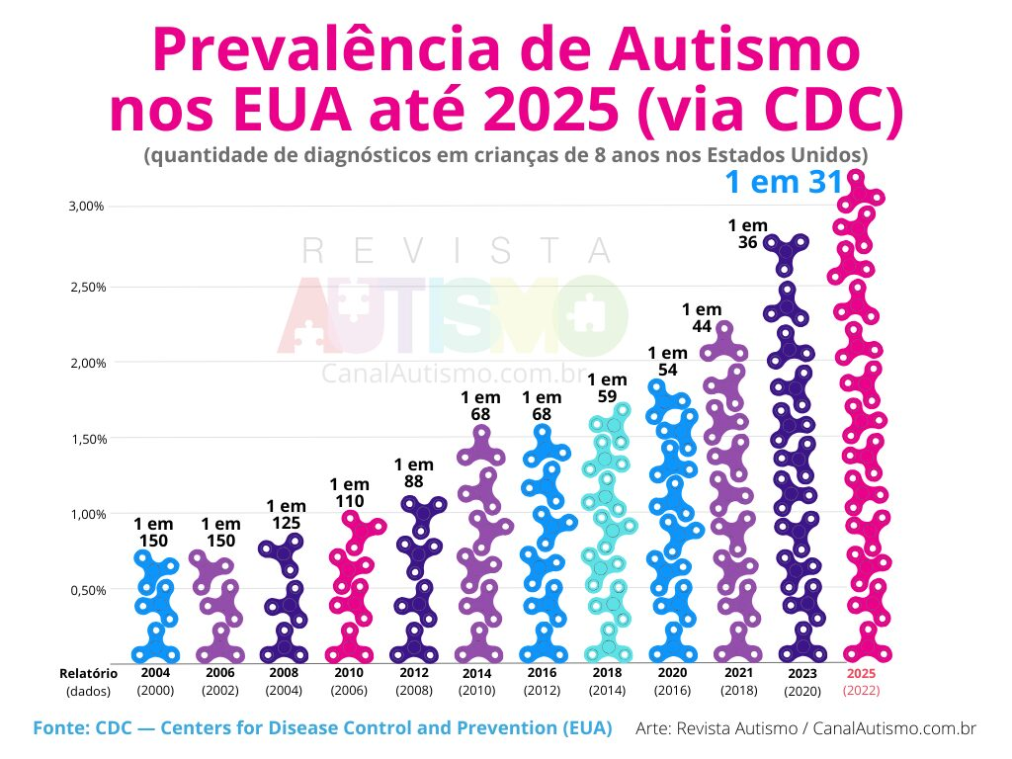
Conecta Mentes
Projeto Integrador
IFG BCC 2° Período
Desenvolvedores: Gabriel Alvis Nogueira
Marcos Daniel Leal
Seção 1 - Introdução: descrevendo o objetivo do software
O objetivo central do nosso projeto Conecta Mentes é ser uma plataforma digital que facilite e otimize o processo de agendamento e gestão de sessões de mentoria especializada para o público envolvido com crianças com deficiência. A plataforma irá buscar conectar de forma eficiente:.
O software vai proporcionar uma experiência simples e acessível para o usuário, garantindo que o acesso à orientação e o suporte especializado seja focado nas necessidades específicas de cada usuário e de cada criança.

Slide 3
Seção 1 - Introdução: descrevendo o objetivo do software
O objetivo central do nosso projeto Conecta Mentes é ser uma plataforma digital que facilite e otimize o processo de agendamento e gestão de sessões de mentoria especializada para o público envolvido com crianças com deficiência. A plataforma irá buscar conectar de forma eficiente:.
O software vai proporcionar uma experiência simples e acessível para o usuário, garantindo que o acesso à orientação e o suporte especializado seja focado nas necessidades específicas de cada usuário e de cada criança.
Seção 2 - Descrever usuários e as funcionalidades do software
Descrições dos usuários/clientes
O modelo conceitual do nosso projeto Conecta Mentes é baseado em quatro perfis de usuários, cada um com necessidades e permissões específicas:

Slide 4
O software vai proporcionar uma experiência simples e acessível para o usuário, garantindo que o acesso à orientação e o suporte especializado seja focado nas necessidades específicas de cada usuário e de cada criança.
Seção 2 - Descrever usuários e as funcionalidades do software
Descrições dos usuários/clientes
O modelo conceitual do nosso projeto Conecta Mentes é baseado em quatro perfis de usuários, cada um com necessidades e permissões específicas:
Requisitante – Mãe/Pais/Cuidador: Pessoa responsável pela criança com deficiência, buscando orientação e suporte especializado.
Requisitante - Professora/Educadora: Profissional da educação que lida com a criança com deficiência, buscando suporte e estratégias pedagógicas, realizando um documento colaborativo para atender às necessidades específicas do aluno.

Slide 5
Seção 2 - Descrever usuários e as funcionalidades do software
Descrições dos usuários/clientes
O modelo conceitual do nosso projeto Conecta Mentes é baseado em quatro perfis de usuários, cada um com necessidades e permissões específicas:
Requisitante – Mãe/Pais/Cuidador: Pessoa responsável pela criança com deficiência, buscando orientação e suporte especializado.
Requisitante - Professora/Educadora: Profissional da educação que lida com a criança com deficiência, buscando suporte e estratégias pedagógicas, realizando um documento colaborativo para atender às necessidades específicas do aluno.
Requisitante - Terapeuta/Especialista: Busca supervisão clínica, discussão de casos e aprofundamento em técnicas terapêuticas específicas.
Requisitante – Instituição: Representantes de escolas, clínicas ou ONGs buscando a Mentora para palestras, workshops ou treinamentos de equipe..

Slide 6
Requisitante – Mãe/Pais/Cuidador: Pessoa responsável pela criança com deficiência, buscando orientação e suporte especializado.
Requisitante - Professora/Educadora: Profissional da educação que lida com a criança com deficiência, buscando suporte e estratégias pedagógicas, realizando um documento colaborativo para atender às necessidades específicas do aluno.
Requisitante - Terapeuta/Especialista: Busca supervisão clínica, discussão de casos e aprofundamento em técnicas terapêuticas específicas.
Requisitante – Instituição: Representantes de escolas, clínicas ou ONGs buscando a Mentora para palestras, workshops ou treinamentos de equipe..
Funcionalidades
As funcionalidades do nosso software é para otimizar a gestão da agenda da Mentora e garantir uma experiência de agendamento fluida para os requisitantes (Mães, Professoras, Terapeutas e Instituições).

Slide 7
Requisitante - Terapeuta/Especialista: Busca supervisão clínica, discussão de casos e aprofundamento em técnicas terapêuticas específicas.
Requisitante – Instituição: Representantes de escolas, clínicas ou ONGs buscando a Mentora para palestras, workshops ou treinamentos de equipe..
Funcionalidades
As funcionalidades do nosso software é para otimizar a gestão da agenda da Mentora e garantir uma experiência de agendamento fluida para os requisitantes (Mães, Professoras, Terapeutas e Instituições).
Módulo de Gestão da Mentora
Definição de Disponibilidade:
o Permite à Mentora configurar seu calendário de trabalho: dias, horários e bloqueios de agenda (Ex: almoço, descanso ou compromissos).
o Possibilidade de definir e bloquear horários específicos para diferentes tipos de sessões (Ex: bloco de 1h para individual; bloco de 2h para institucional; presencial ou online).

Slide 8

Funcionalidades
As funcionalidades do nosso software é para otimizar a gestão da agenda da Mentora e garantir uma experiência de agendamento fluida para os requisitantes (Mães, Professoras, Terapeutas e Instituições).
Módulo de Gestão da Mentora
Definição de Disponibilidade:
o Permite à Mentora configurar seu calendário de trabalho: dias, horários e bloqueios de agenda (Ex: almoço, descanso ou compromissos).
o Possibilidade de definir e bloquear horários específicos para diferentes tipos de sessões (Ex: bloco de 1h para individual; bloco de 2h para institucional; presencial ou online).
Cadastro de Serviços e Preços:
o Funcionalidade para cadastrar os tipos de mentoria oferecidos (ex: Sessão Individual, Pacote Mensal, Consultoria Institucional).
o Associação dos valores e das durações correspondentes a cada serviço.

Slide 9
Módulo de Gestão da Mentora
Definição de Disponibilidade:
o Permite à Mentora configurar seu calendário de trabalho: dias, horários e bloqueios de agenda (Ex: almoço, descanso ou compromissos).
o Possibilidade de definir e bloquear horários específicos para diferentes tipos de sessões (Ex: bloco de 1h para individual; bloco de 2h para institucional; presencial ou online).
Cadastro de Serviços e Preços:
o Funcionalidade para cadastrar os tipos de mentoria oferecidos (ex: Sessão Individual, Pacote Mensal, Consultoria Institucional).
o Associação dos valores e das durações correspondentes a cada serviço.
Módulo de Agendamento e Reserva
Visualização da Agenda:
o Exibe de forma clara com os horários e dias disponíveis da Mentora, filtrados pelo tipo de serviço que o Mentorado deseja (individual ou institucional).
o Permite que o Mentorado selecione a data e o horário desejado com apenas alguns cliques.
Confirmação Imediata:
o Gera uma confirmação da reserva após o pagamento (ou verificação de pacote) ser efetuado.

Slide 10
Cadastro de Serviços e Preços:
o Funcionalidade para cadastrar os tipos de mentoria oferecidos (ex: Sessão Individual, Pacote Mensal, Consultoria Institucional).
o Associação dos valores e das durações correspondentes a cada serviço.
Módulo de Agendamento e Reserva
Visualização da Agenda:
o Exibe de forma clara com os horários e dias disponíveis da Mentora, filtrados pelo tipo de serviço que o Mentorado deseja (individual ou institucional).
o Permite que o Mentorado selecione a data e o horário desejado com apenas alguns cliques.
Confirmação Imediata:
o Gera uma confirmação da reserva após o pagamento (ou verificação de pacote) ser efetuado.
Cancelamento:
o Permite ao Mentorado gerenciar a sessão agendada, possibilitando o cancelamento de acordo com as regras (política de uso e prazos) estipuladas pela Mentora.

Slide 11
Módulo de Agendamento e Reserva
Visualização da Agenda:
o Exibe de forma clara com os horários e dias disponíveis da Mentora, filtrados pelo tipo de serviço que o Mentorado deseja (individual ou institucional).
o Permite que o Mentorado selecione a data e o horário desejado com apenas alguns cliques.
Confirmação Imediata:
o Gera uma confirmação da reserva após o pagamento (ou verificação de pacote) ser efetuado.
Cancelamento:
o Permite ao Mentorado gerenciar a sessão agendada, possibilitando o cancelamento de acordo com as regras (política de uso e prazos) estipuladas pela Mentora.
Módulo Financeiro e Pagamento
Pagamento Integrado:
o Permite o pagamento seguro e imediato da sessão ou do pacote no momento do agendamento, validando a reserva (sendo a forma de pagamento apenas Pix).

Slide 12

Cancelamento:
o Permite ao Mentorado gerenciar a sessão agendada, possibilitando o cancelamento de acordo com as regras (política de uso e prazos) estipuladas pela Mentora.
Módulo Financeiro e Pagamento
Pagamento Integrado:
o Permite o pagamento seguro e imediato da sessão ou do pacote no momento do agendamento, validando a reserva (sendo a forma de pagamento apenas Pix).
Módulo de Comunicação e Conteúdo
Chat Interno:
o Canal de comunicação seguro e privado para troca de mensagens para comunicar qual tipo de mentoria a pessoa necessita.
Feedback:
o Permite que o Mentorado avalie a sessão após a conclusão, fornecendo feedback construtivo à Mentora.

Slide 13

Módulo Financeiro e Pagamento
Pagamento Integrado:
o Permite o pagamento seguro e imediato da sessão ou do pacote no momento do agendamento, validando a reserva (sendo a forma de pagamento apenas Pix).
Módulo de Comunicação e Conteúdo
Chat Interno:
o Canal de comunicação seguro e privado para troca de mensagens para comunicar qual tipo de mentoria a pessoa necessita.
Feedback:
o Permite que o Mentorado avalie a sessão após a conclusão, fornecendo feedback construtivo à Mentora.
Seção 4 - Modelo Entidade Relacionamento.

Slide 14
Módulo de Comunicação e Conteúdo
Chat Interno:
o Canal de comunicação seguro e privado para troca de mensagens para comunicar qual tipo de mentoria a pessoa necessita.
Feedback:
o Permite que o Mentorado avalie a sessão após a conclusão, fornecendo feedback construtivo à Mentora.
Seção 4 - Modelo Entidade Relacionamento.

Slide 15
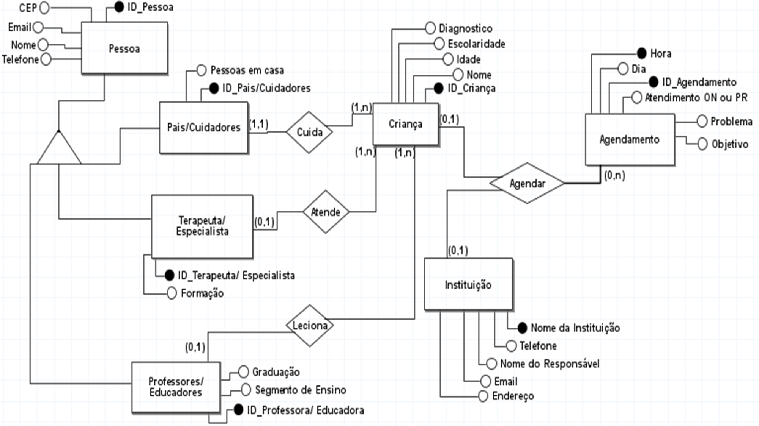
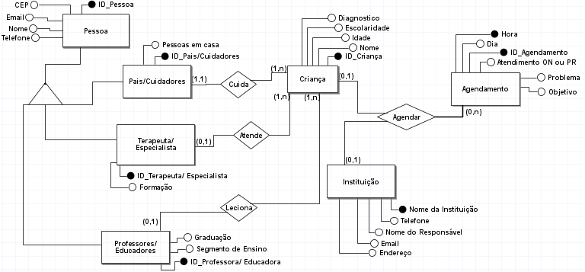

Slide 16
Seção 5 - Esquema Relacional e Decisões de Mapeamento
(MER → ER).

Slide 17
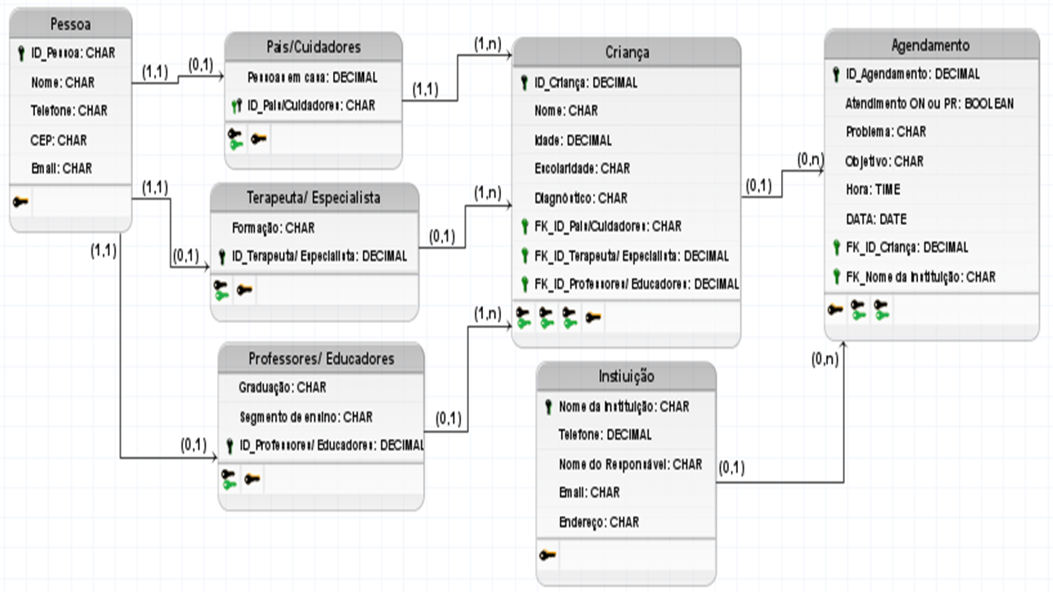
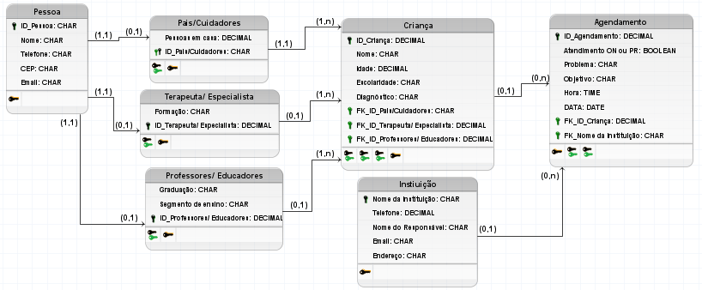
Decisões de Mapeamento (MER → ER)
1. Generalização/Especialização (Pessoa)
• Modelo: A entidade Pessoa é a superclasse para as subclasses Pais/Cuidadores, Terapeuta/Especialista e Professores/Educadores.
• Decisão: Uma Tabela para a Superclasse e Uma Tabela para Cada Subclasse.
• A tabela PESSOA armazena atributos comuns e a PK.
• Cada subclasse se torna uma tabela que herda a PK da PESSOA como sua PK e FK, adicionando seus atributos específicos. Isso é ideal para evitar muitos campos nulos na tabela PESSOA.

Slide 18
Decisões de Mapeamento (MER → ER)
1. Generalização/Especialização (Pessoa)
• Modelo: A entidade Pessoa é a superclasse para as subclasses Pais/Cuidadores, Terapeuta/Especialista e Professores/Educadores.
• Decisão: Uma Tabela para a Superclasse e Uma Tabela para Cada Subclasse.
• A tabela PESSOA armazena atributos comuns e a PK.
• Cada subclasse se torna uma tabela que herda a PK da PESSOA como sua PK e FK, adicionando seus atributos específicos. Isso é ideal para evitar muitos campos nulos na tabela PESSOA.
2. Relacionamentos 1:N
• CUIDA (Pais/Cuidadores 1:N Criança): A PK de PAIS/CUIDADORES deve ir para CRIANÇA.
• ATENDE (Terapeuta/Especialista 1:N Criança): A PK de TERAPEUTA/ESPECIALISTA deve ir para CRIANÇA.
• LECIONA (Professores/Educadores 1:N Instituição): A PK de PROFESSORES/EDUCADORES deve ir para INSTITUIÇÃO.
3. Relacionamentos 0:N (Onde N>1)
• Modelo: O relacionamento AGENDAR (Criança M:N Agendamento) é na verdade um relacionamento 0:N entre CRIANÇAS e INSTITUICÃO através da entidade associativa AGENDAMENTO
• Decisão: O Agendamento será mapeado como uma Entidade de Ligação (Tabela 0:N), com sua própria PK (ID_Agendamento) e as FKs das entidades que conecta (Criança e Instituição).

Slide 19


Decisões de Mapeamento (MER → ER)
1. Generalização/Especialização (Pessoa)
• Modelo: A entidade Pessoa é a superclasse para as subclasses Pais/Cuidadores, Terapeuta/Especialista e Professores/Educadores.
• Decisão: Uma Tabela para a Superclasse e Uma Tabela para Cada Subclasse.
• A tabela PESSOA armazena atributos comuns e a PK.
• Cada subclasse se torna uma tabela que herda a PK da PESSOA como sua PK e FK, adicionando seus atributos específicos. Isso é ideal para evitar muitos campos nulos na tabela PESSOA.
2. Relacionamentos 1:N
• CUIDA (Pais/Cuidadores 1:N Criança): A PK de PAIS/CUIDADORES deve ir para CRIANÇA.
• ATENDE (Terapeuta/Especialista 1:N Criança): A PK de TERAPEUTA/ESPECIALISTA deve ir para CRIANÇA.
• LECIONA (Professores/Educadores 1:N Instituição): A PK de PROFESSORES/EDUCADORES deve ir para INSTITUIÇÃO.
3. Relacionamentos 0:N (Onde N>1)
• Modelo: O relacionamento AGENDAR (Criança M:N Agendamento) é na verdade um relacionamento 0:N entre CRIANÇAS e INSTITUICÃO através da entidade associativa AGENDAMENTO
• Decisão: O Agendamento será mapeado como uma Entidade de Ligação (Tabela 0:N), com sua própria PK (ID_Agendamento) e as FKs das entidades que conecta (Criança e Instituição).
Obrigado pela atenção

Slide 20
2. Relacionamentos 1:N
• CUIDA (Pais/Cuidadores 1:N Criança): A PK de PAIS/CUIDADORES deve ir para CRIANÇA.
• ATENDE (Terapeuta/Especialista 1:N Criança): A PK de TERAPEUTA/ESPECIALISTA deve ir para CRIANÇA.
• LECIONA (Professores/Educadores 1:N Instituição): A PK de PROFESSORES/EDUCADORES deve ir para INSTITUIÇÃO.
3. Relacionamentos 0:N (Onde N>1)
• Modelo: O relacionamento AGENDAR (Criança M:N Agendamento) é na verdade um relacionamento 0:N entre CRIANÇAS e INSTITUICÃO através da entidade associativa AGENDAMENTO
• Decisão: O Agendamento será mapeado como uma Entidade de Ligação (Tabela 0:N), com sua própria PK (ID_Agendamento) e as FKs das entidades que conecta (Criança e Instituição).
Obrigado pela atenção

